Slide 1
Potřeby a pocity vyjádřené v komunikaci, komunikace emocí, empatie
Pavla Klusáčková

Slide 2
Emoce v komunikaci
Emoce – komplexní stav vznikající v reakci na určité afektivně zabarvené zážitky
Emoce jsou velmi důležité pro komunikaci tzv. face to face
Pokud si uvědomíme, jakou emoci druhá strana během hovoru s vámi prožívá, můžete s ní navázat vztah, který povede k porozumění jeden druhého.

Slide 3
Emoce v komunikaci
Psychologie rozlišuje:
Základní motivy (hlad, žízeň…)
Emoce (vztek, radost…)
Obojí aktivuje, zaměřují a ovlivňují naše chování

Slide 4
Šest základních emocí
Ekman-Friesen: Six basic Emotions

Slide 5
Složky emocí
Složky emocí:
Subjektivní prožitek emoce
Vnitřní tělesná reakce, zvláště ty, na nichž se podílí autonomní nervový systém (zvýšení hlasu, třesení se…)
Kognitivní hodnocení nebo přesvědčení, že se odehrává pozitivní nebo negativní událost
Reakce na emoci (negativní emoce – svět je nepříznivé místo)
Tendence jednání (vzorce chování, které lidé využívají při konkrétní emoci, např. vztek vede k agresi)

Slide 6
Emoce a jejich škála
Emoce se dají rozdělit od velmi negativních až po velice pozitivní emoce
Prožívání je u každého jedince jiné, a tedy velmi subjektivní
Emoce lze rozdělit na:
Extraverzní emoce – lidé, kteří je prožívají jsou plní emocí. Ostatním je příjemné být v jejich společnosti
Dynamické emoce – průběh je velmi dynamický. Netrvají příliš dlouho, pro okolí bývají nepříjemné
Introverzní emoce – ty jsou opakem první skupiny. Lidé prožívající tyto emoce jsou zaměření dovnitř, ostatní v jejich přítomnosti mohou přepadat pocity beznaděje a únavy

Slide 7
Toto všechno jsou emoce
Averze, blaho, bolest, děs, hanba, hnus, hrdost, hrůza, jistota, kajícnost, láska, nadšení, nejistota, nelibost, nenávist, nepřátelství, obdiv, oddanost, odpor, odpuštění, odvaha, ohromení, okouzlení, opovržení, osamělost, otupělost, pohrdání, pochybnost, pokora, pokoření, ponížení, přátelství, překvapení, přezíravý, přijetí, pýcha, radost, rozhořčení, rozkoš, rozmanitost, roztrpčenost, sebeobviňování, sklíčenost, strach, stud, štěstí, těšení, touha, údiv, uvolnění, úzkost, úžas, víra, vřelost, vyrovnanost, vzrušení, vztek, zamilovanost, zanícení, zármutek, zarputilost, zatrpklost, zaujatost, závist, zděšení, zklamání, zkroušenost, zlost, znechucení, zoufalství, žal, žárlivost

Slide 9
Empatie
Schopnost člověka vžít se v rámci bezprostřední komunikace do duševního stavu druhého člověka. Vciťování se do stavů, zejm. citových, jiných osob, jež může vést až k transformaci vlastních emocionálních stavů
Empatie NENÍ to, když někdo řekne, že ví, jak se druhý cítí. Nikdo nemůže vědět, jak se druhý cítí
Ne každý člověk má dar empatie

Slide 10
Emoční inteligence
Schopnost rozpoznání a pochopení vlastních emocí a pocitů druhých, přičemž jde v podstatě o “umění použít tato uvědomění pro ovládání svého chování a vztahů.” (Bradberry and Greaves, 2013, s. 30)
Podle jiných je důležité učit se, jak zacházet s emocemi, a to jak u sebe, tak i u druhých, neboť emoční inteligence z přibližně 80 % utváří úspěch v osobním i pracovním životě. (Goleman, 1997, s. 41)

Slide 11
Emoční inteligence
Sebeuvědomění: znalost vlastních emocí
Sebeovládání: zvládání vlastních emocí
Motivace: schopnost sám sebe motivovat
Umění mezilidských vztahů a komunikace
Empatie: vnímavost k emocím jiných lidí
Goleman (1997, s. 41)

Slide 12
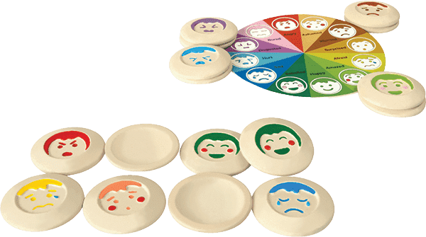
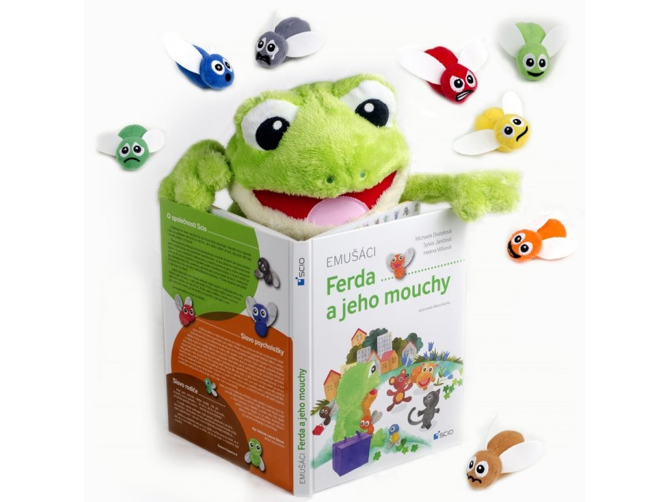
Tipy pro rozvoj emoční inteligence u dětí
Plan Toys
N. Hoření: Karla pláče
Emušáci

Slide 13
Je potřeba se naučit
Porozumět sobě samému, pozitivně vnímat sebe sama, být si vědom silných a slabých stránek a zodpovědnosti, kterou mám vůči druhým
Pochopit a umět ovládnout své pocity: umět se uklidnit, když jsem znepokojený a rozzlobený, umět se povzbudit, když jsem smutný
Umění o svých pocitech mluvit

Slide 14
Notes:
Scaffolding (lešení) – metoda, která pomáhá žákům naučit se více prací s učitelem nebo někým, kdo dané problematice více rozumí, a dosáhnout tak výukových cílů (Vygotsky)

Slide 15
Jak pomoci dětem, naučit se ovládat své emoce
Porozumění pocitům (pojmenování)
Porozumění situacím, kdy tyto emoce vznikají. Co je vyvolává a jak se dají zvládnout
Opakovat a procvičovat

Slide 16
Jak postupovat v krizi?
Oční kontakt
Dotek
Pojmenování toho, co vidím
Vyslechnutí
Verbální podpora a ujištění
Nabídnutí jiné možnosti řešení situace!

Slide 17
Doporučená literatura a zdroje
Bradberry, T. Greaves, J. (2013). Emoční inteligence. Brno: BizBooks.
Gardner, H. (1999). Dimenze myšlení. Praha: Portál.
Goleman, D. (1997). Emoční inteligence: proč může být emoční inteligence důležitější než IQ. Praha: Columbus.
Stuchlíková, I. (2007). Základy psychologie emocí. Praha: Portál.
Zelinková, M. (2007). Hry pro rozvoj emocí a komunikace. Praha: Portál.

